Slide 1
Recommendation System
final project

Slide 2
Nội Dung
I. Các phương pháp
II. Kết quả thực hiện
III. Đánh giá mô hình
final project

Slide 3
I. Các phương pháp
1. Content Based
2. Collaborative Filttering:
- K Nearest Neighborhood
- Matrix Factorization
final project

Slide 4
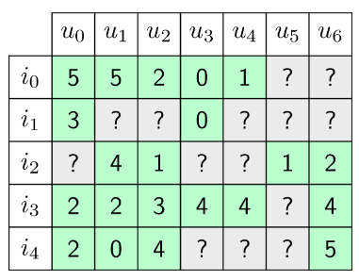
K Nearest Neighborhood (1/2)
- tạo utility matrix từ dữ liệu đầu vào
final project

Slide 5
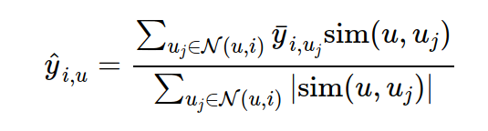
K Nearest Neighborhood (2/2)
- Từ utility matrix xây dựng ma trận tương quan giữa các user-user hoặc item-item .
- sử dụng k-NN để lấy k item giống nhất sau đó tính ra rating dự đoán theo công thức :
final project

Slide 6
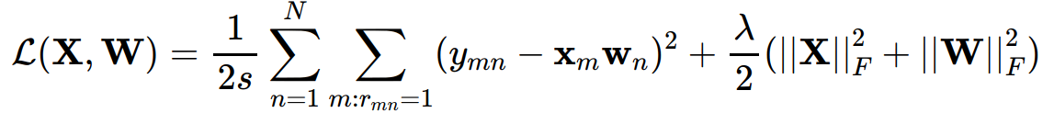
Matrix Factorization
- Loss function:
- Sử dụng các phương pháp tối ưu để tìm ra tham số X, W của model.
- Rating dự đoán :
r = W*X
final project

Slide 7
II. Triển khai mô hình
1. Giới thiệu về Suprise
2. Triển khai code
3. Kết quả
final project

Slide 8
1. Giới thiệu về Surprise (1/3)
- là một package xây dựng chọ hệ thống gợi ý thuộc nhóm Collaborative Filltering.
- đi sâu vào 2 thuật toán : k Nearest Neighborhood và Matrix Factorization.
final project

Slide 9
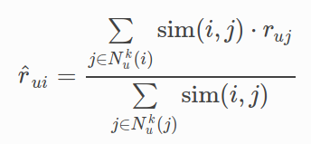
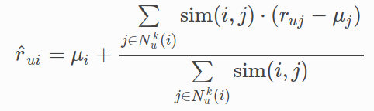
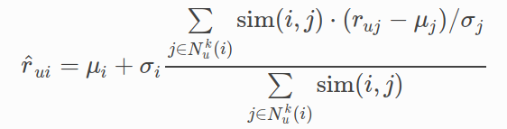
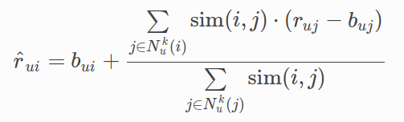
1. Giới thiệu về Surprise (2/3)
=> K-Nearest Neighborhood :
+ KNNBasic :
+ KNNWithMeans :
+ KNNWithZScore :
+ KNNBaseline :
final project

Slide 10

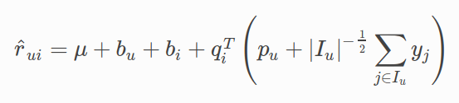
1. Giới thiệu về Surprise (3/3)
=> Matrix Factorization
+ SVD :
+ SVD++ :
+ NMF :
final project

Slide 11
2. Triển khai code

Slide 12
3. Kết quả
 |  | num_ user | num_ items | Time fit model (s) | time recommendation (s) |  |  |  | accuracy
 |  |  |  |  | items to user | items to item | users to item | users to user | recall_10 | recall_20 | recall_30
CF | app_id_1 | 943 | 1628 | ~2.4 | ~0.024 | ~0.001 | ~0.055 | ~0.0008 | 0.0118 | 0.0379 | 0.079
 | app_id_2 | 1895 | 2987 | ~1.6 | ~0.024 | ~0.002 | ~0.0018 | ~0.0015 | 0.004 | 0.0114 | 0.0197
SVD | app_id_1 | 943 | 1628 | ~4 | ~0.028 | ~0.04 | ~0.0148 | ~0.0152 | 0.0192 | 0.0357 | 0.0567
 | app_id_2 | 1895 | 2987 | ~2 | ~0.038 | ~0.15 | ~0.0197 | ~0.082 | 0.0003 | 0.0015 | 0.0038

